Slide 1

第六篇
量子物理
第15章
量子力学基础

Slide 2
第15章 量子力学基础
Fundamentals of Quantum Mechanics
第1节 微观粒子的波粒二象性
第2节 不确定关系
第3节 波函数
第4节 薛定谔波动方程
第5节 一维无限深势阱中的粒子运动
第6节 简谐振子
第7节 一维势垒
第8节 氢原子的量子力学处理
第9节 电子的自旋 四个量子数
第10节 多电子原子 壳层结构

Slide 3
第1节 微观粒子的波粒二象性
Wave-Particle Duality
1.1 微观粒子的波粒二象性
既然具有波动特性的光同时具有粒子的性质，
那么在习惯上当作经典微粒处理的实物粒子，如
电子、质子等静止质量不为零的粒子，是否同
时也具有波动的性质呢？
1.2 德布罗意波——物质波 德布罗意方程
德布罗意假设: 微观粒子与光子一样，既具有粒子性，也具有波动性，即都是波粒二象性粒子——波粒子。
1

Slide 4
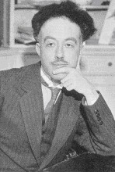
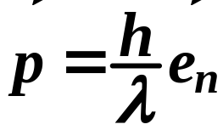

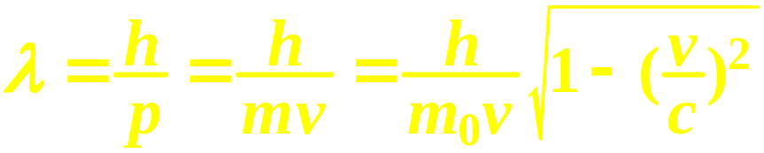

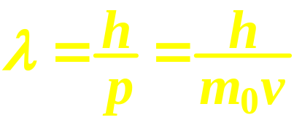
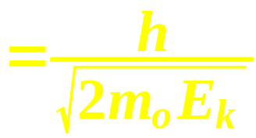

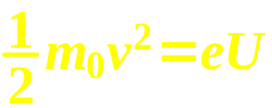
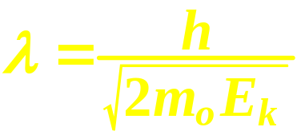
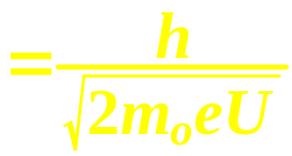
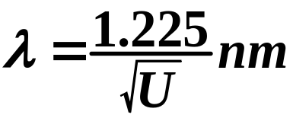
波粒子的频率和波长由动量和能量确定。它们
之间的关系是：
德布罗意方程
1.3 自由粒子的德布罗意波长
以速度v 运动，静止质量为m_{o}的自由粒子，
德布罗意波波长λ为：
电子的德布罗意波长很短
例如电子经电场加速,其德布罗意波长λ :
2

Slide 5





1.4 戴维逊—革末实验
实验原理：
A
G
Ni晶体
电子束垂直投射到镍单晶表面，用探测器在不同方向上测量散射电子束的强度。
实验结果：
当加速电压U=54V，在 θ =50º处，射线强度有一极大值
由德布罗意公式和布喇格X射线衍射公式分别计算电子束的波长，两者十分吻合。
3

Slide 6
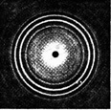
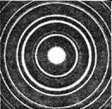
电子不仅在反射时有衍射现象，英国的汤姆逊实验证明了电子在穿过金属片后也象X 射线一样产生衍射现象。
X射线衍射图样
电子束衍射图样
戴维逊和汤姆逊因验证
电子的波动性分享1937年的
物理学诺贝尔奖金
4

Slide 7
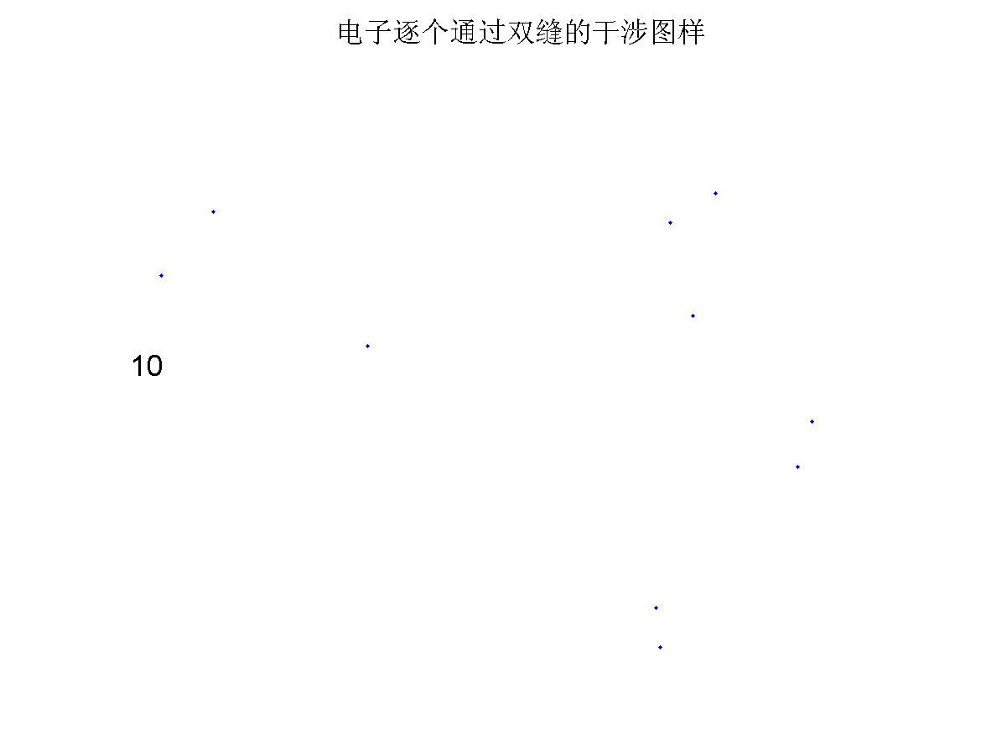
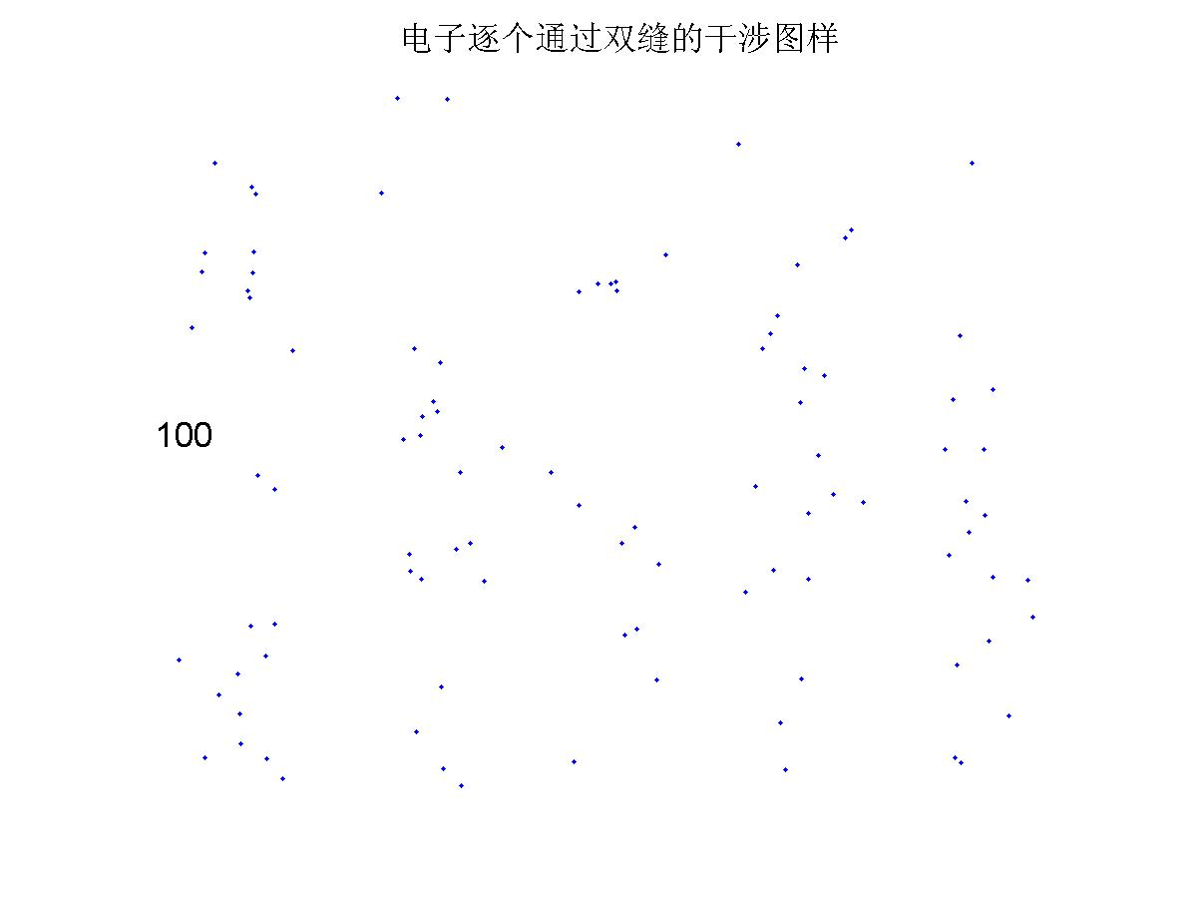
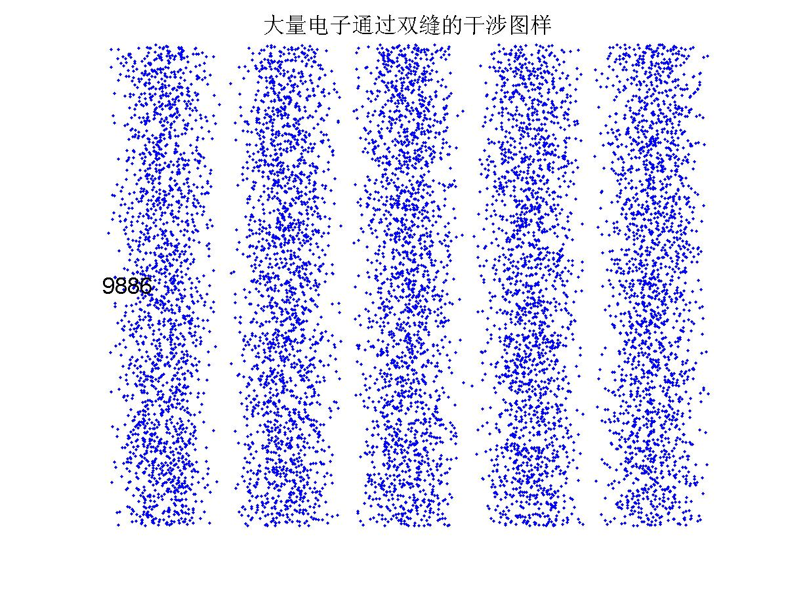
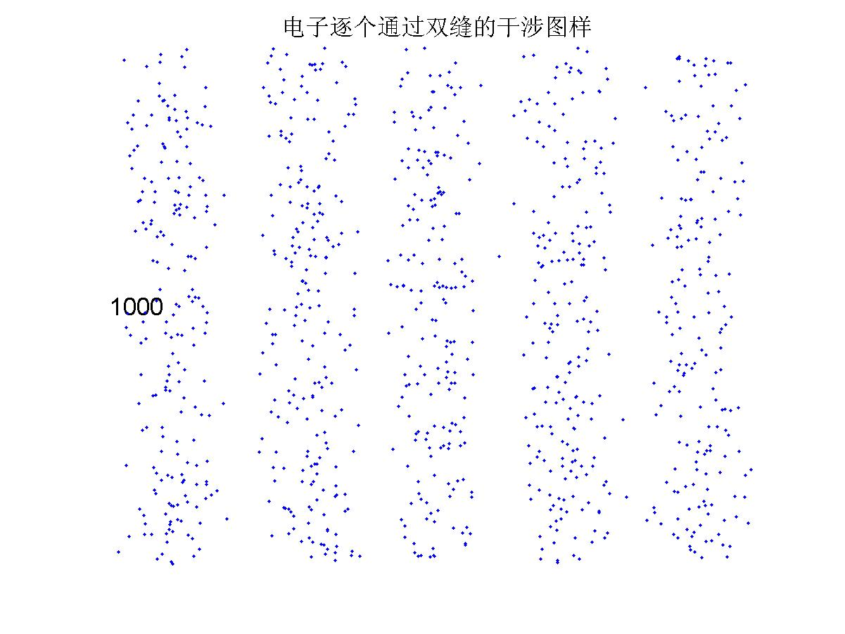
用波函数来描述
电子的双缝干涉
P
r₁
S₁
r₂
x
S
θ
d
θ
O
S₂
D
1

Slide 8
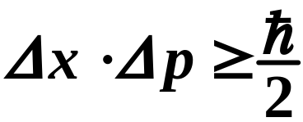
第2节 不确定关系
Uncertainty Relation
经典粒子(质点)：
质点在运动时，其坐标和动量
是可以同时被测定的
微观粒子(如电子)：
坐标和动量不能同时被测定（微观粒子的波粒二象性）
不确定性关系： 微观粒子的位置(坐标)和动量不
能同时具有确定的值。
2.1 不确定关系
量子力学理论证明：
在某确定方向上(如x方向)粒子的位置有不
确定量Δx，对应动量的不确定量Δp，可证明两者
的关系：
5

Slide 9
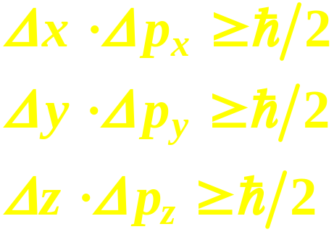
不确定关系是自然界的客观规律不是测量
技术和主观能力的问题。是量子理论中的一个
重要概念。
即：我们在确定粒子坐标越准确的同时（Δx越
小）确定粒子在这坐标方向上动量分量的
准确度就越差（Δp 越大）反之亦然。
上式具有普遍意义。在三维运动中应有：
海森伯
“不确定关系”
的数学表达式
6

Slide 10
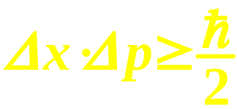
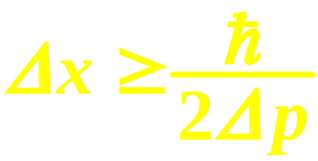

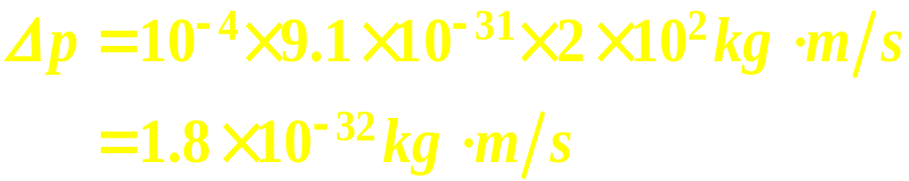
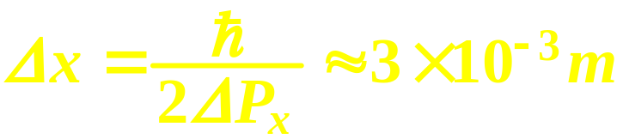
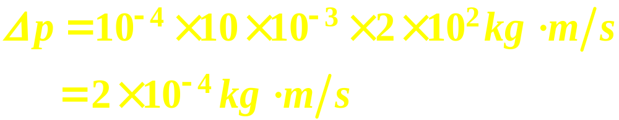
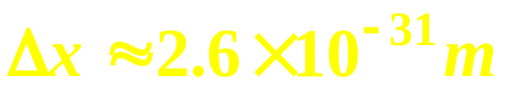
例1. 试比较电子和质量为10g的子弹的位置的不确定量。假定都在x方向以v=200 m/s的速度运动，速度的测量误差在0.01% 以内。
解：
根据不确定关系：
令：
对电子有：
电子线度约10⁻¹⁵ m
无法确定
对子弹：
子弹的波动性可忽略
7

Slide 11
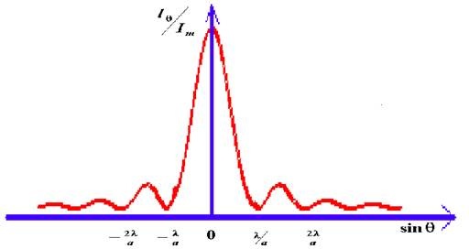
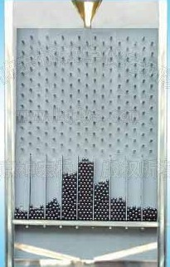
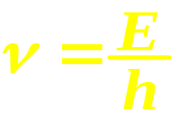
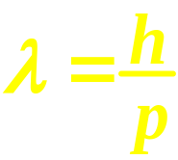
第3节 波函数
Wave Functions
3.1 非经典波的波函数
由波粒二象性：
一个具有动能E和动量p微观粒子，对应的德布罗意波的频率和波长：
电子衍射实验表明：电子呈现出的波动性只是反映电子运动的一种统计规律性。
电子在空间的位置是不确定的，但有一定
的几率分布。电子在空间某处出现的几率，正
比于电子波函数的强度。
8

Slide 12
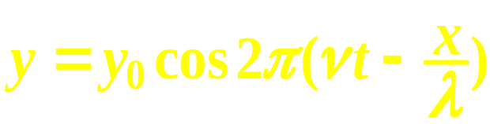
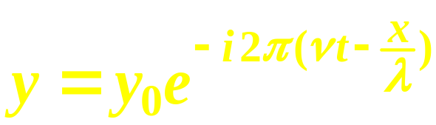
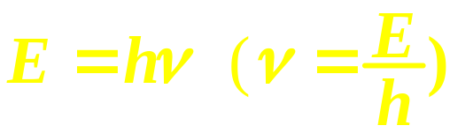
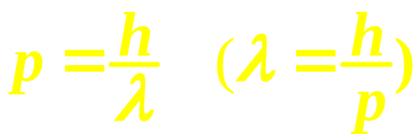
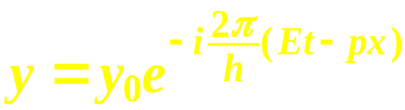
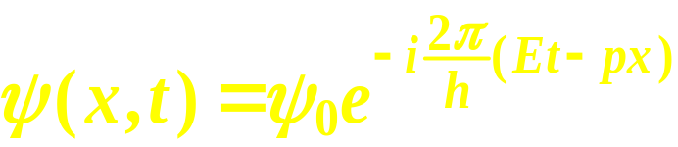
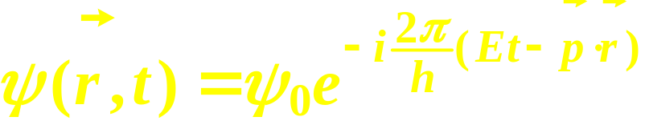
由经典物理知，频率为ν、波长为λ 、沿x方向传播的波可表示为：
其复数形式为：
对于与自由粒子对应的平面波，还具有微粒性
德布罗意方程式:
代入上式
得：
——自由粒子德布
罗意波的波函数
9

Slide 13
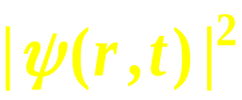


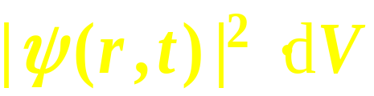
3.2 波函数的统计解释
用波函数完全描述微观粒子的量子状态是量子力学的基本假设之一。
波函数模的平方 代表 t 时刻 ，在 处
粒子出现的几率密度
t 时刻粒子出现在 附近dV体积内的几率为：
电子衍射表明的波粒两象性, 可用波函数解释。
波函数不仅把粒子与波统一起来，同时以几率幅（几率密度幅）的形式描述粒子的量子运动状态。
10

Slide 14
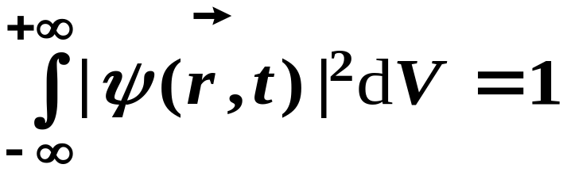
3.3 波函数满足的条件（标准化条件）
粒子在某区域出现的几率正比于该区域的
大小, 粒子在整个空间出现的几率为:
——波函数的归一化
此外波函数还必须满足：单值、有限和连续
——波函数的标准化条件
11

Slide 15
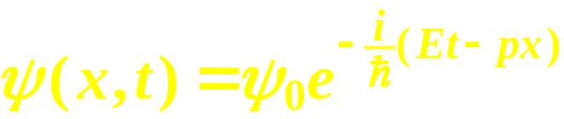
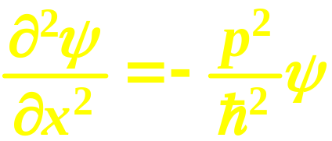
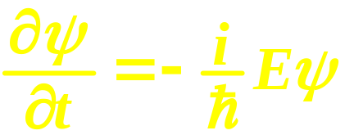

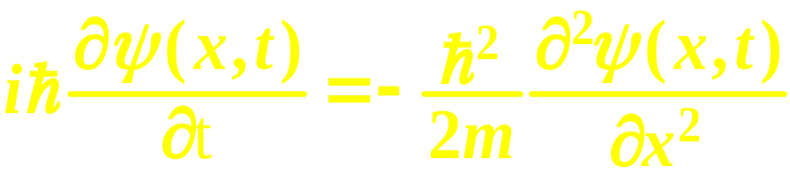
第4节 薛定谔波动方程
Schrödinger’s Equation
4.1 薛定谔波动方程
——低速微观粒子的波函数所遵循的方程
由波函数：
对自由运动粒子：
一维自由运动粒子
的波函数满足的方程
代入上式可得：
12

Slide 16
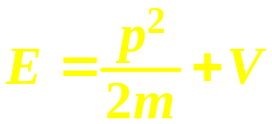
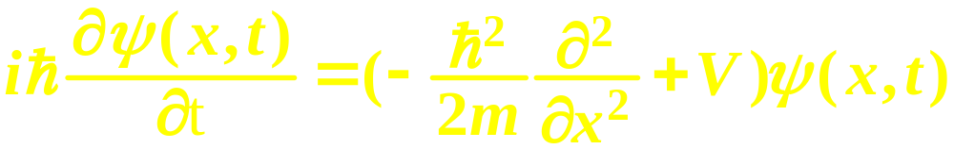

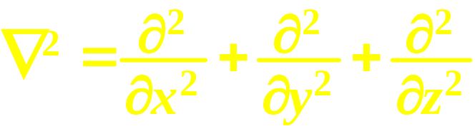
粒子在势场V中运动，则粒子能量：
波函数满足的方程为：
上式扩展到三维空间即为薛定谔波动方程：
式中符号：
13

Slide 17


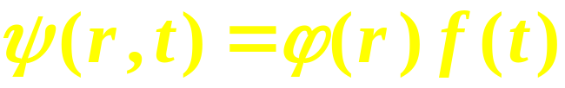




4.2 定态薛定谔方程
当粒子所在的力场不随时间变化时，V(r)与
时间无关。
薛定谔方程可化简，设波函数为：
带入方程:
得：
14

Slide 18

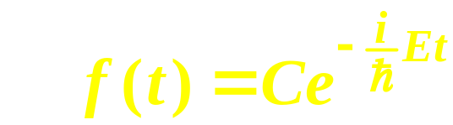
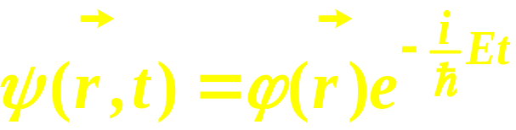

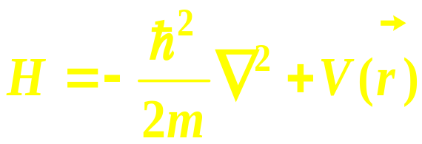
定态薛定谔方程
满足上式方程组的解：
定态薛定谔方程可写成：
式中H为哈密顿算符：
15

Slide 19






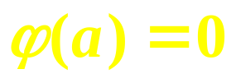



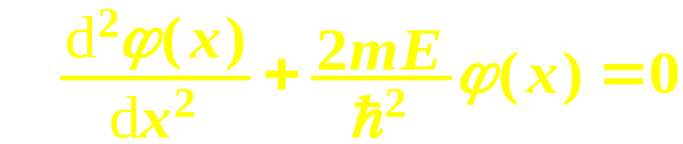



第5节 一维无限深势阱中的粒子运动
Particles in One-Dimensional Infinite Potential Well
设电子处在势阱V(x)中
0
(定态问题)
其他
显然，在势阱外的区域中：
在阱内,粒子的定态薛定谔方程为：
其通解为：
16

Slide 20












式中A、B、k可用边界条件、归一化条件确定
边界条件:
由(1)可得：
由(2)可得：
则：
方程的解为：
17

Slide 21







式中的A 可由归一化条件确定：
即：
势阱中电子的波函数：
18

Slide 22








n称为量子数，能量由n决定，只能取一系列分立的值——能级。
对不同的n可得粒子的能级图:
n=1时，能量最小
称为零点能：
当 n→∞ 时:
在高能级上可看成能级连续分布，即此时量子力学与经典力学等价！
19

Slide 23


























电子势阱中各处出现的几率:
n+1个节点
稳定的驻波能级
o
a
X
a
X
20

Slide 24






第6节 简谐振子
Harmonic Oscillators
经典谐振子的势能表示为：
式中：m是粒子的质量, k是谐振子
的弹性系数, ω 是角频率。
线性谐振子的定态薛定谔方程为：
满足束缚边界条件的级数解是：
21

Slide 25















称为厄米多项式,
前几个表达式为：
线性谐振子的能级只能取
分立值, 能级间隔相等:
线性谐振子基态能：
线性谐振子波函数:
x
x
x
22

Slide 26





线性谐振子位置几率密度:
x
x
x
n=11时的几率密度分布(虚线是经典结果)
谐振子的位置
分布与经典的完全
不同。
随量子数n增大，
其平均值与经典结果
趋于符合，相似性逐
渐增大。
x
23

Slide 27


第7节 一维势垒
One-Dimensional Potential Barrier
如下形式的势场常称为势垒：
V(x)
V₀
V(x) =
E
入射
设有能量为E的粒子在
此势场中运动
透射
反射
0
a
x
经典力学观点：
当E>V₀时, 粒子才能越过势垒到达x >a的区域
解薛定谔方程确定粒子的运动情况
定态薛定谔方程为：
24

Slide 28





方程的解为：
V
V₀
E
由波函数的解可知:
能量E小于V₀的
粒子也能透过势垒!
1
2
3
o
a
x
25

Slide 29

透射率：粒子穿过势垒的几率
粒子容易穿透薄的势垒，质量小的粒子穿透
势垒的几率大。
微观粒子具有波动性，入射粒子的物质波射向势垒时，如同光波从一种媒质传向另一种媒质一样，一部分通过势垒继续前进并可能传透过去，另一部分则从势垒表面反射回来。
——隧道效应
26

Slide 30




*扫描隧道显微镜
Scanning tunneling microscope，STM
硅晶体 7*7 nm
量子围栏
48个原子在铜的表面排列成直径为14.3nm的圆圈构成一个“量子围栏”，反映的是电子密度的高低，围栏内是电子密度波的驻波。
27

Slide 31




例2. 设质量为m的微观粒子在宽度为a的一维无限深势阱中运动，其波函数为：
求: (1) 粒子的能量和动量；(2) 概率密度最大的位置。
解: (1)
量子数 n=3，粒子的能量：
又
28

Slide 32






(2) 概率密度最大的位置
粒子出现在势阱各点的概率密度为：
有极大值的充要条件：
29

